Slide 1
Avrupa Birliği
Eğitim ve Gençlik Programları Merkezi Başkanlığı
(Türkiye Ulusal Ajansı)
ERASMUS+ Programı
Mesleki Eğitim Öğrenici ve Personel Hareketliliği
KA102
GÖYNÜCEK ÇOK PROGRAMLI ANADOLU LİSESİ

Slide 2
Proje Sahibi Kurum
Göynücek Çok Programlı Anadolu Lisesi
Yurtdışı Ortaklar
Macaristan (Kaposvári SZC Lamping)
Letonya (Daugavpils Tehnikums)
Almanya (Coififeuer Premier)
Proje Katılımcı Sayısı 18 öğrenci
Proje Refakatçi Sayısı
3 Öğretmen
Proje Bütçesi
38.073 Euro

Slide 3
PROJE BİLGİLERİ
Proje Süresi : 12 ay
Yurt Dışı Hareketlilik Tarihi : 28.01.2018-17.02.2018 (3 hafta)
Projenin Hedef Grupları: Bilişim teknolojileri ve Tesisat ve İklimlendirme Teknolojisi alanlarında eğitim almakta olan öğrenciler
Projenin Genel Amacı
Avrupa 2020 stratejisine uygun şekilde ve Türkiye 2023 Vizyonunda belirtilen büyüme ve istihdam hedefine hizmet etmek; yerel-bölgesel düzeyde sanayi ve hizmet sektörlerinin ihtiyacı olan nitelikli insan gücünü yetiştirerek toplumsal kalkınmaya katkı sağlamaktır
Projenin Özel Amaçları
*Okulda Tesisat ve Bilişim Tek. alanında eğitim almakta olan ve TR83'te sanayi ve hizmet sektöründe istihdam edilebilecek/girişimcilik yapabilecek 10'u imkanı kısıtlı 18 öğrencinin Almanya, Macaristan ve Letonya’daki okul ve işletmelerde uygulamalı eğitim alması
*Bölgede kalite ve verimin artmasına katkı sağlamak için kendi işinde/işletmelerde çalışacak katılımcılarımızın; gelişen ve değişen teknoloji ile hizmet üretim şartlarına uyumlu hale getirilmesi
*Öğrencilerin mesleki/kişisel yetilerinin artırılması, dilsel ve çapraz becerilerinin geliştirilmesi
*İlçemizde ve TR83'te var olan/oluşması beklenen yeni istihdam ve girişimcilik fırsatlarının katılımcılarca değerlendirmesi
*Okulun uluslararsılaşma ve kalite geliştirmesine katkıda bulunulması
*Okul-sanayi-hizmet sektörü-politik otorite-toplum işbirliğinin pekiştirilmesinin desteklenmesi
*Karşılıklı kültürel etkileşimler sonucu katılımcıların AB adaptasyon sürecine katkı sağlanmasıdır

Slide 4
PROJE HAKKINDA
Proje Uygulaması
Yurt dışı faaliyetler kapsamında;
28.01.2018-17.02.2018 tarihleri arasında (3 hafta);
Blişim Teknolojileri Alanından 6 öğrenci Almanya’da ITNT İşletmesinde,
Tesisat ve İklimlendirme Alanından 6 öğrenci Macaristan’da Kaposvári SZC Lamping meslek okulunda,
Bilişim Teknolojileri Alanından 6 öğrenci Letonya’da Daugavpils Tehnikums meslek okulunda staj yapmışlardır.
Hareketlilik sonunda;
*Blişim Teknolojileri Alanında katılımcılar;
3D Yazıcı kullanımı-periyodik bakım onarımı ve ürün tasarımı,3 boyutlu katı modelleme yazılımı Solidworks 2017’yi
* Blişim Teknolojileri Alanında katılımcılar;
E-ticaret, e-ticaret girişimciliği ve dünyada en çok kullanılan web site tasarım yazılımı Dreamweaver CC’yi
*Tesisat ve İklimlendirme Teknolojisi Alanında katılımcılar;
-Doğalgaz tesisatçılığı, yeni teknoloji doğalgaz sistemlerinin kurulum-periyodik bakımı ve onarımı
öğrenmiştir.
Proje Hazrılık Faaliyetleri
Pratik İngilizce kursu
Mesleki İngilizce Kursu
Mesleki Hazırlık Kursu
Kültürel Hazırlık Kursu
Girişimcilik Kursu
Projenin Sonucu
Projede hazırlık eğitimleri ve yurt dışı faaliyetler gerçekleştirilmiştir. Yaygınlaştırma faaliyetleri de devam etmektedir.
Hazırlık Çalışmaları ve Yurtdışı Hareketlilikler sonunda katılımcılara ;
İngilizce eğitimi sertifikası,
Mesleki ve Kültürel hazırlık kursu sertifikası,
Yurt dışı staj çalışmalarına ilişkin katılım sertifikası,
Europass Mobility belgesi,
Europass CV belgesi verilmiştir.
Proje sonucunda katılımcı öğrenciler ilgili meslek alanlarında bilgi, beceri ve deneyimler elde ederek ilgili sektörün talep ettiği niteliklere sahip olmuşlar ve kültürel, dilsel ve diğer çapraz alanlarda beceriler geliştirmişlerdir.
Orta ve uzun vadede; Öğrencilerin Uluslararası kültürel değerlere sahip, ufku geniş, vizyon sahibi bireyler olmaları, okulumuzun uluslararası ortaklıklarla sürdürülebilir işbirlikleri geliştirmesi, yönetimsel kalite ve kapasitesini artırması, bölgesel, ulusal ve uluslararası stratejilere ve planlara katkı sağlaması beklenmektedir.

Slide 5
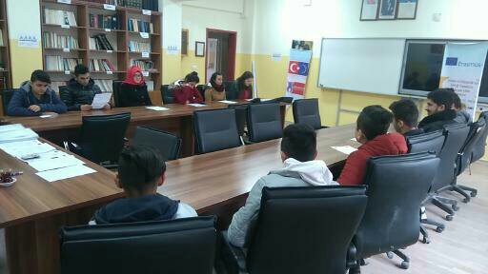
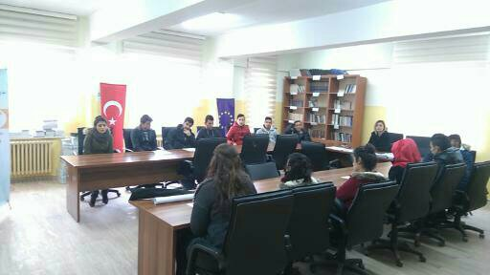
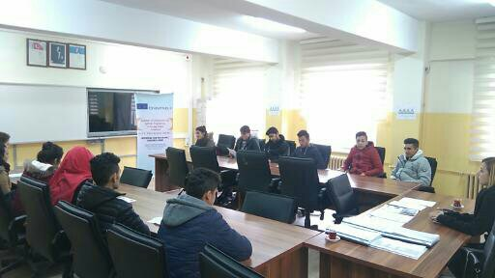
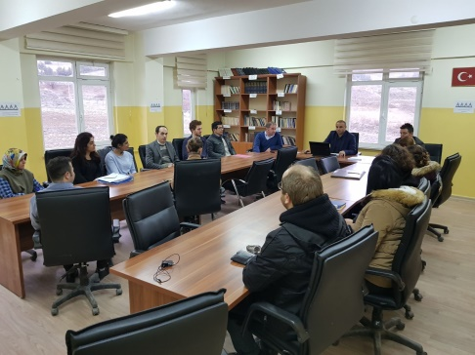
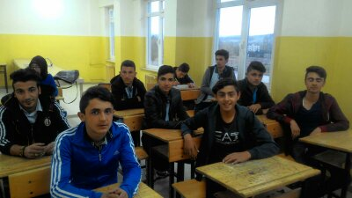
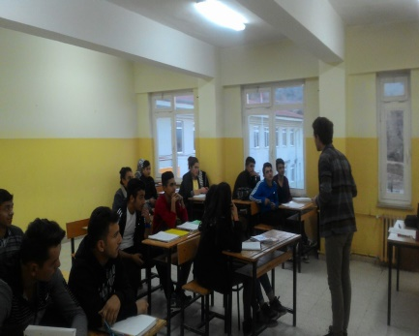
HAZIRLIK EĞİTİMLERİ VE TOPLANTILAR
Bilgilendirme Toplantısı
Seyahat Öncesi Son Toplantı
Motivasyon Toplantısı
Motivasyon Toplantısı-2
Kültürel Hazırlık Eğitimi
Mesleki ve Yabancı Dil Eğitimi

Slide 6
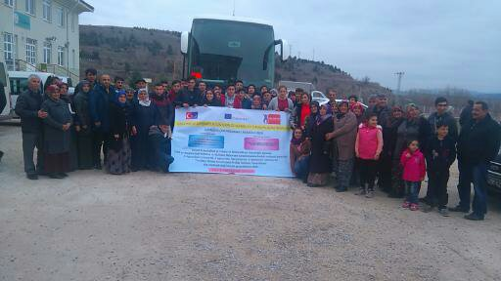
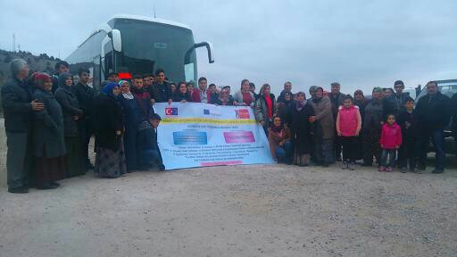
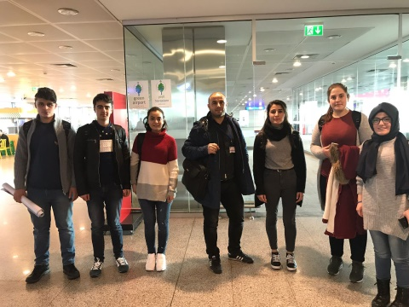
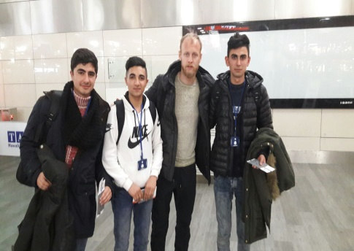
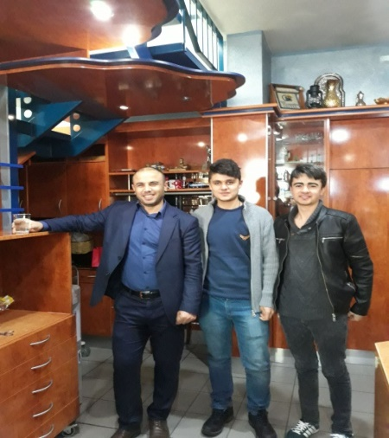
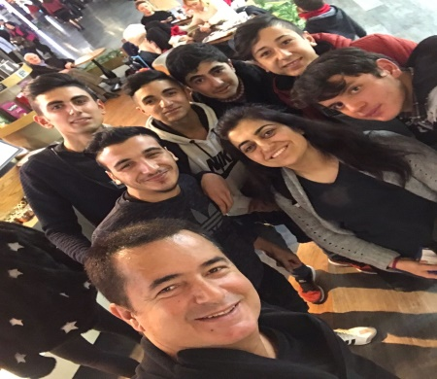
SEYAHAT FOTOĞRAFLARI
Otogardan Hareket
Otogardan Hareket
İstanbul Havalimanı
Uçuş
Uçuş
Otele Gidiş

Slide 7
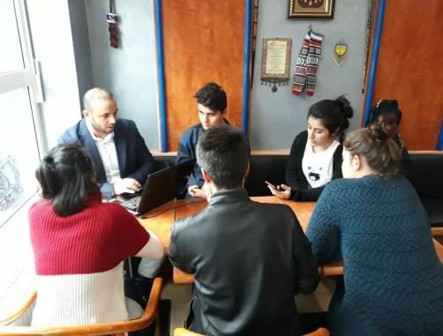
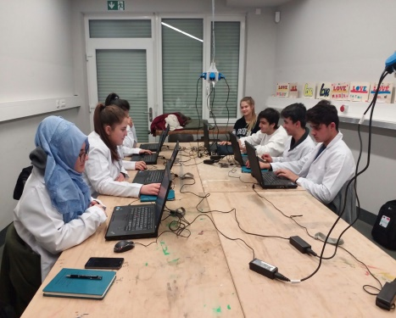
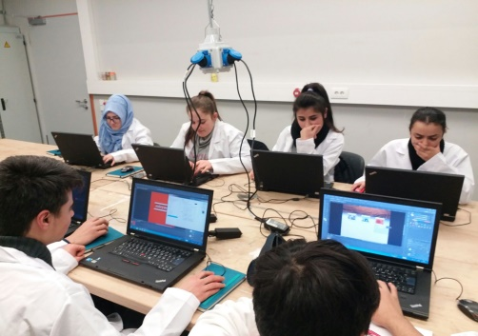
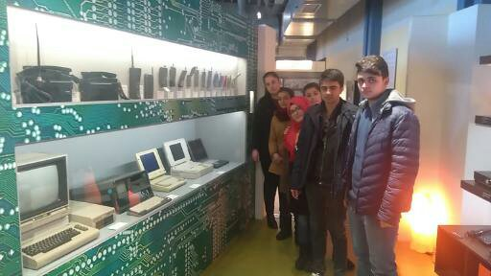
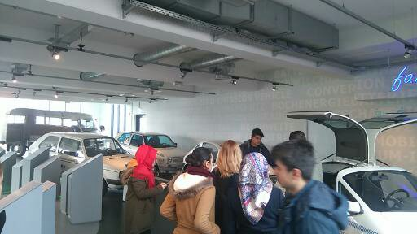
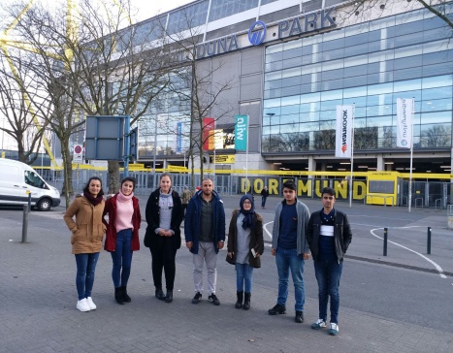
YURTDIŞI STAJ UYGULAMALARI
Web Programcılığı Alanı
Öğrencilerinin Stajı
Web Programcılığı Alanı
Öğrencilerinin Stajı
Web Programcılığı Alanı
Öğrencilerinin Stajı
Web Programcılığı Alanı
Öğrencilerinin Stajı
Web Programcılığı Alanı
Öğrencilerinin Stajı
Web Programcılığı Alanı
Öğrencilerinin Stajı

Slide 8
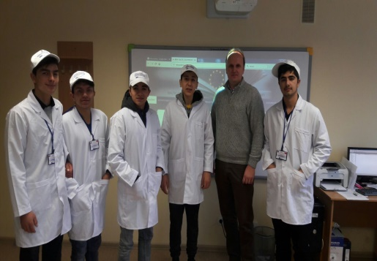
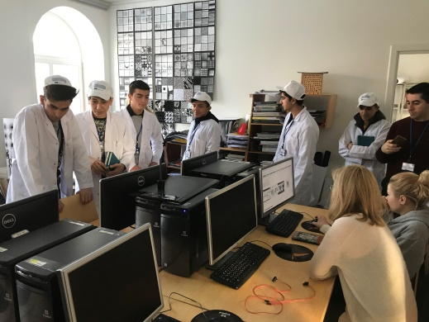
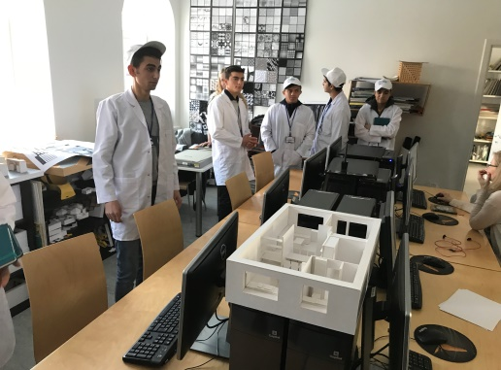
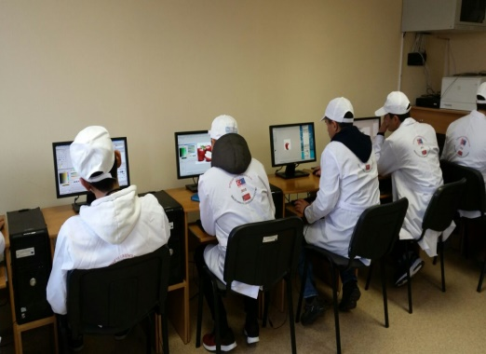
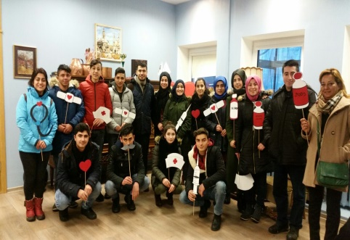
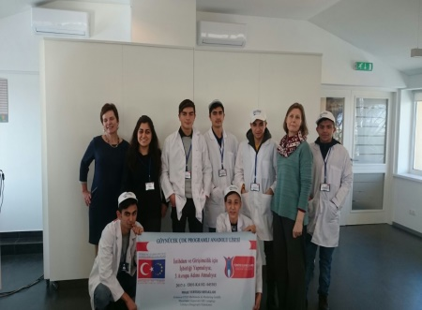
YURTDIŞI STAJ UYGULAMALARI
Teknik Servis Alanı
Öğrencilerinin Stajı
Teknik Servis Alanı
Öğrencilerinin Stajı
Teknik Servis Alanı
Öğrencilerinin Stajı
Teknik Servis Alanı
Öğrencilerinin Stajı
Teknik Servis Alanı
Öğrencilerinin Stajı
Teknik Servis Alanı
Öğrencilerinin Stajı

Slide 9
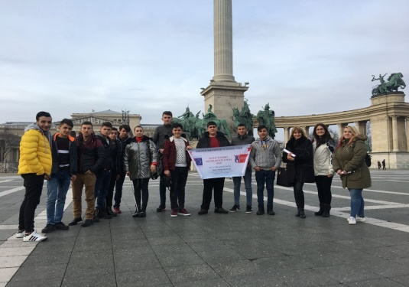
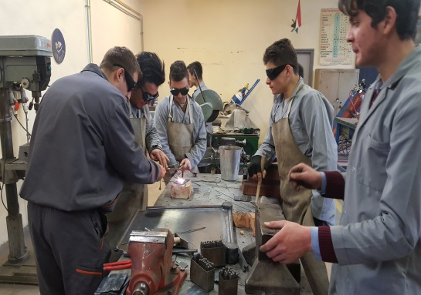
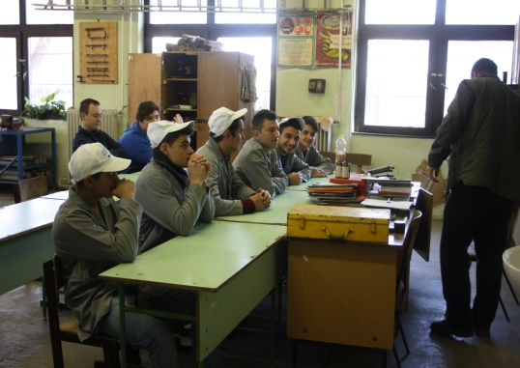
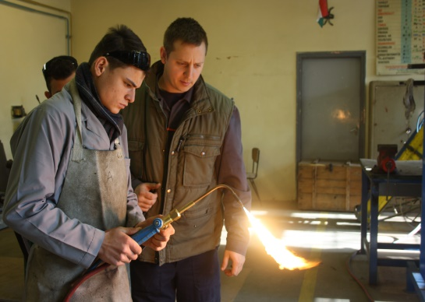
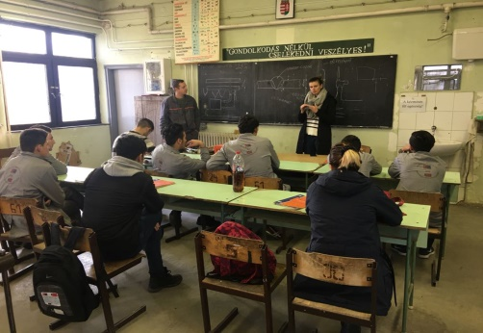
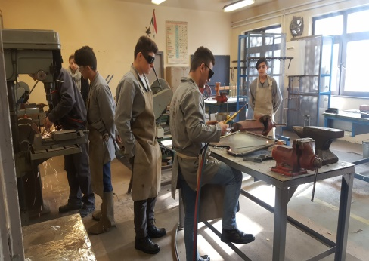
YURTDIŞI STAJ UYGULAMALARI
Tesisat Teknolojisi Alanı
Öğrencilerinin Stajı
Tesisat Teknolojisi Alanı
Öğrencilerinin Stajı
Tesisat Teknolojisi Alanı
Öğrencilerinin Stajı
Tesisat Teknolojisi Alanı
Öğrencilerinin Stajı
Tesisat Teknolojisi Alanı
Öğrencilerinin Stajı
Tesisat Teknolojisi Alanı
Öğrencilerinin Stajı

Slide 10
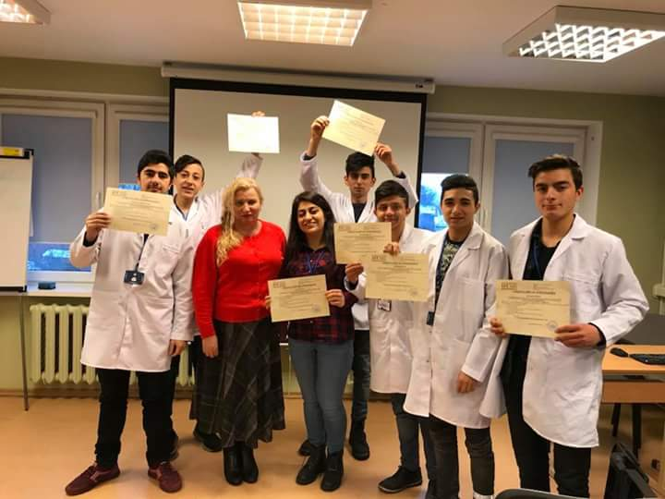
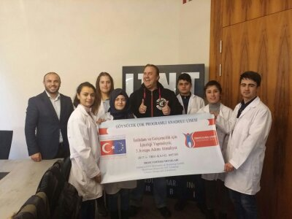
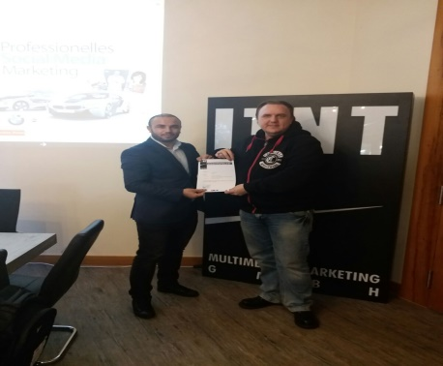
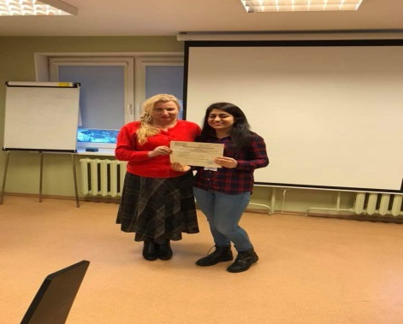
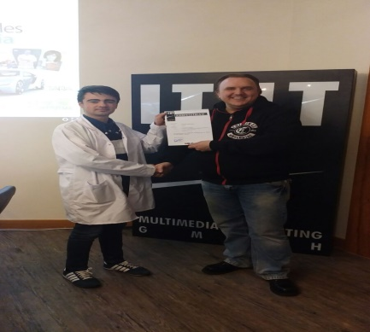
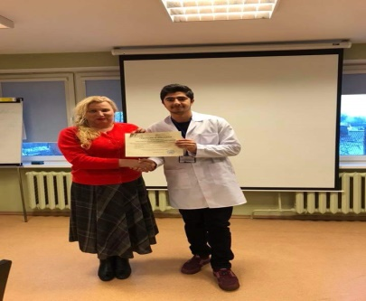
Yurt DIŞI SERTİFİKA TÖRENLERİ
Sertifika Töreni
Sertifika Töreni
Sertifika Töreni
Sertifika Töreni
Sertifika Töreni
Sertifika Töreni

Slide 11
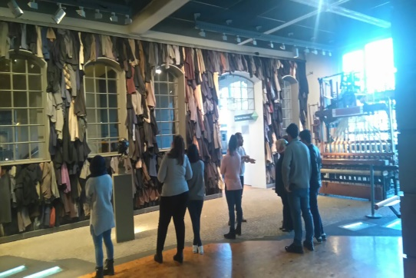
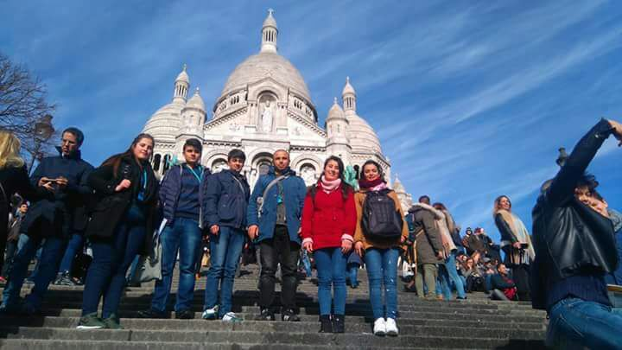
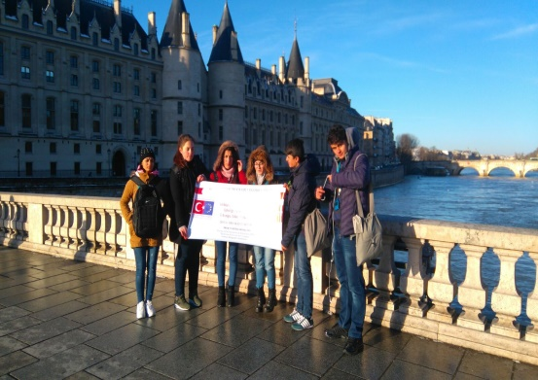
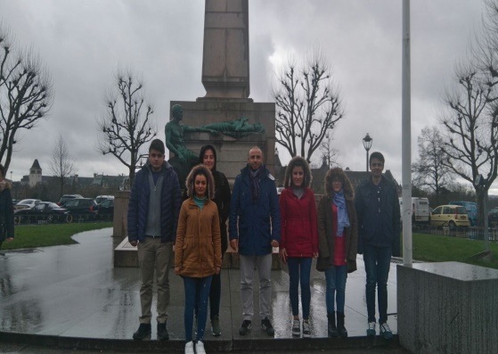
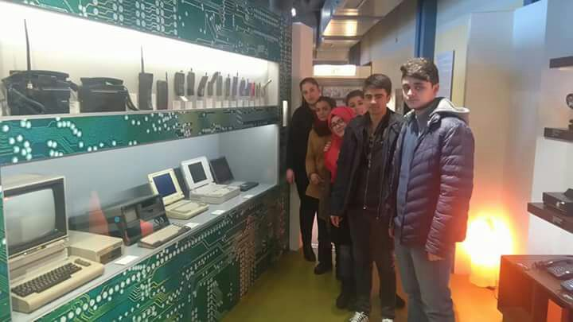
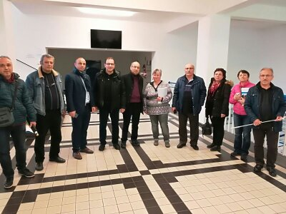
MESLEKİ, SOSYAL VE KÜLTÜREL GEZİLER
Almanya Gezisi
Paris Gezisi
Paris Gezisi
Lüksemburg Gezisi
ITNT Firması Ziyareti
Meslek Lisesi /OKUL Ziyareti

Slide 12
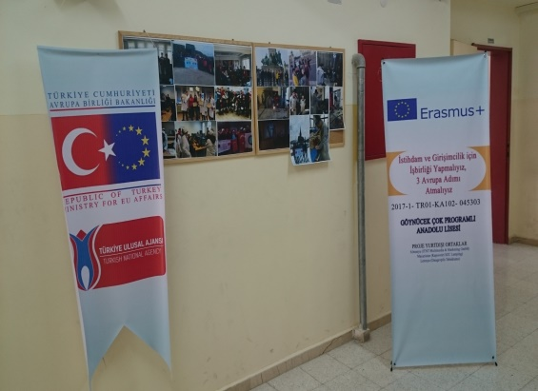
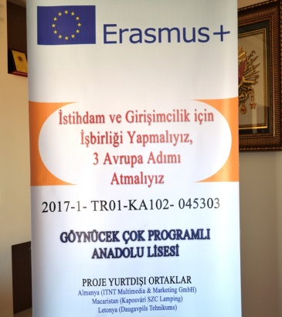
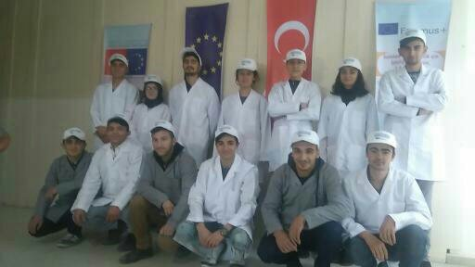
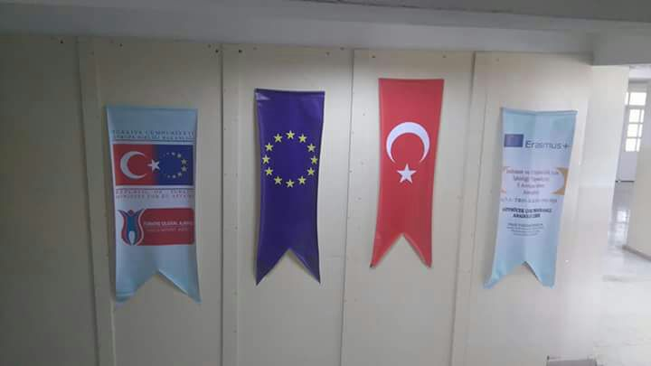
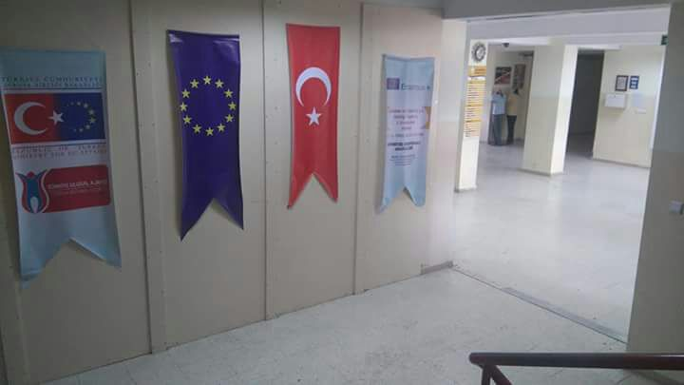
TANITIM VE GÖRÜNÜRLÜK FAALİYET FOTOĞRAFLARI
Proje Afişi
Proje Pankartı
Kırlangıç Afişler
Bilboard Reklamı Fotoğrafı
Katılımcılar İçin Logolu Sırt Çantası, Kalem, Ajanda, Yaka Kartı, İş Önlüğü, Şapka
Okul Girişi Pankartı
Okul binası içi yaygınlaştırma

Slide 13
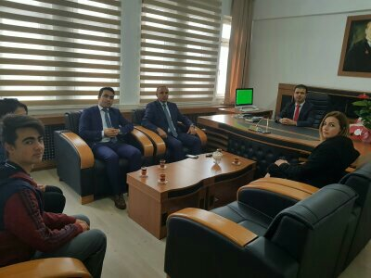
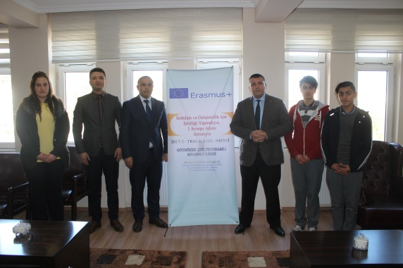
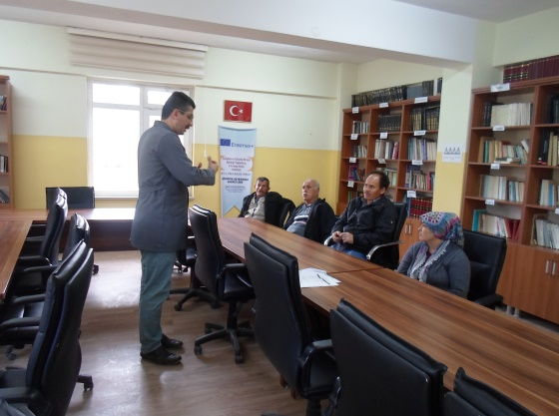
YAYGINLAŞTIRMA FOTOĞRAFLARI-1
Milli Eğitim Müdürlüğü Ziyareti
Kaymakamlık Ziyareti
Açılış Toplantısı
Veli Bilgilendirme Çalışmaları
Okul Personeline Yaygınlaştırma Toplantısı
Kapanış Toplantısı

Slide 14
YAYGINLAŞTIRMA FOTOĞRAFLARI-2
Proje Broşürü Ön Sayfası
Proje Broşürü Arka Sayfası
Kaymakamlık Web Sitesi Haberi
Belediye Web Sitesi Haberi
Gazete Haberi
Gazete Haberi

Slide 15
YAYGINLAŞTIRMA FOTOĞRAFLARI-3
İnternet Gazetesi Haberi-1
İnternet Gazetesi Haberi-2
İnternet Gazetesi Haberi-3
İnternet Gazetesi Haberi-4
Facebook
YouTube
Facebook Video
Sosyal Medyada Yaygınlaştırma Çalışmaları

Slide 16
YAYGINLAŞTIRMA FOTOĞRAFLARI-4
Okul Web Sitesi Haberi- 1
Okul Web Sitesi Haberi- 2
Okul Web Sitesi Haberi- 3
Okul Web Sitesi Haberi- 4
Okul Web Sitesi Haberi-5
Okul Web Sitesi Haberi-6

Slide 17
YAYGINLAŞTIRMA FOTOĞRAFLARI- 5
Okul İçi Tanıtım Çalışması-1
Okul İçi Tanıtım Çalışması- 2
Okul İçi Tanıtım Çalışması-3
Göynücek İlçesi Tanıtım Çalışması -1
Göynücek İlçesi Tanıtım Çalışması - 2
Göynücek İlçesi Tanıtım Çalışması -3

Slide 18
PROJE BROŞÜRÜ/davetiye

